Slide 1
Занятие по программе «Бусинка» по теме:
«Плетение фенечек»
Педагог дополнительного образования Молданова Галина Сергеевна

Slide 2
Для плетения фенечки из бисера нам потребуется: Бисер,леска диаметром 0,3 мм
Нанизываем на леску 7 бисерин, и продеваем леску в первую бисерину, у нас получится кольцо

Slide 3
Следующий шаг: набираем на леску 4 бисерины продеваем леску на 6 бисерину в предыдущем кольце

Slide 4
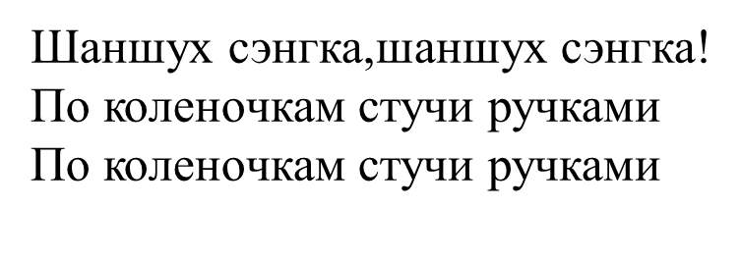
Чтобы не устали руки и ноги, сделаем разминку
Ёшпат сэнгка, ёшпат сэнгка!
Ладошками хлопай, ладошками хлопай!

Slide 5
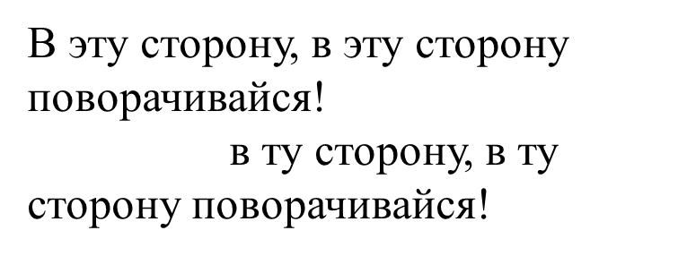

Slide 6
Далее плетем по схеме:
Каждый шаг набираем по 4 бисерины и продеваем леску на полотно, и так плетем до нужной длины

Slide 7
Можно использовать данные схемы

Slide 8
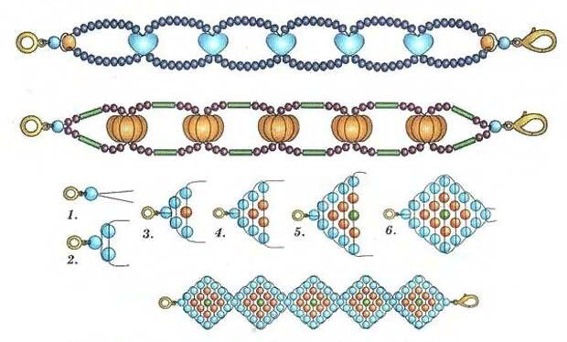

Slide 9
Спасибо за внимание до свидание

